Slide 1

Teollinen puurakentaminen
Opetusmateriaalia teollisen puurakentamisen koulutukseen
2022

Slide 2
Aineiston alkuperä
Aineiston käyttö
Teollisen puurakentamisen oppimateriaali on tuotettu 2021-2022 Puuinfo Oy:n johtamassa hankkeessa, jossa mukana myös:
Ammattiopisto Lappia,
TTS-Työtehoseura,
Kaakkois-Suomen ammattikorkeakoulu,
Metropolia ammattikorkeakoulu,
Jyväskylän ammattikorkeakoulu,
Tampereen yliopisto sekä
Puutuoteteollisuus ry.
Hanketta on rahoittanut ympäristöministeriö.
Aineisto on tarkoitettu käyttöön teollisen puurakentamisen koulutuksessa ja opiskelussa mahdollisimman laajasti.
Aineistolla on Nimeä-JaaSamoin (CC BY-SA) -lisenssi, joka edellyttää, että aineistoa käytettäessä tekijä mainitaan asianmukaisesti ja johdannaisteoksia saa levittää vain samalla lisenssillä kuin alkuperäistä teosta.
Alkuperäinen aineisto sekä Puuinfon mahdolliset päivitykset siihen julkaistaan aoe.fi-portaalissa sekä puuinfo.fi-sivustolla.

Slide 3
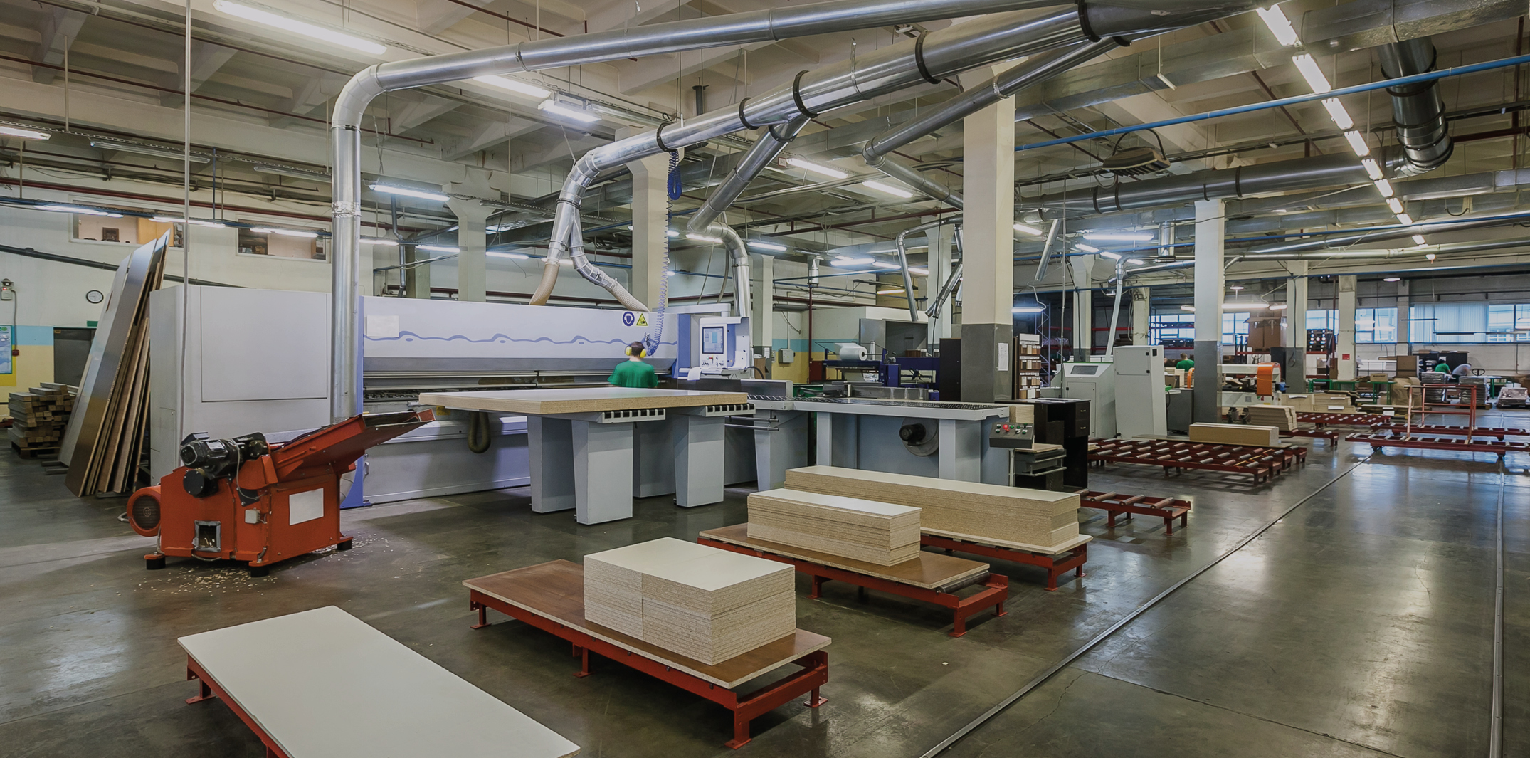
Elementtien valmistaminen

Slide 4
Tekijät
Martti Mylly, Ammattiopisto Lappia
Julkaisupäivä: 10.6.2022

Slide 5
Puuelementit

Slide 6
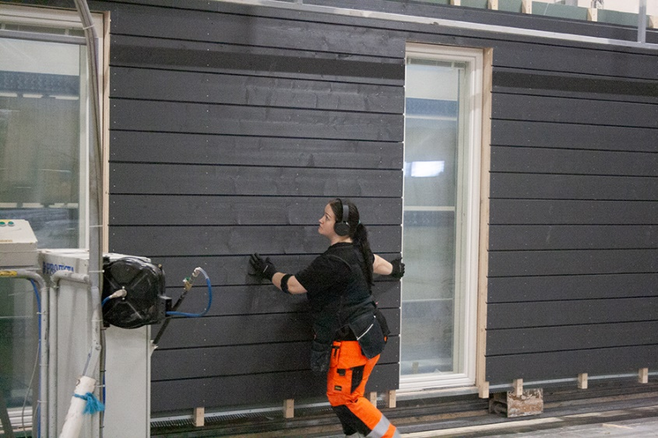
Seinäelementit
Seinäelementit (tasoelementit) ovat rakenteita, joissa on valmiina runko, eritykset, levytykset ja ulkoverhous.
Valmiusaste vaihtelee toimittaja- ja kohdekohtaisesti.
Elementit voivat olla joko massiivipuu- tai rankarakenteisia.
Seinäelementti valmiiksi pintakäsiteltynä,
kuva Jukkatalo Oy

Slide 7
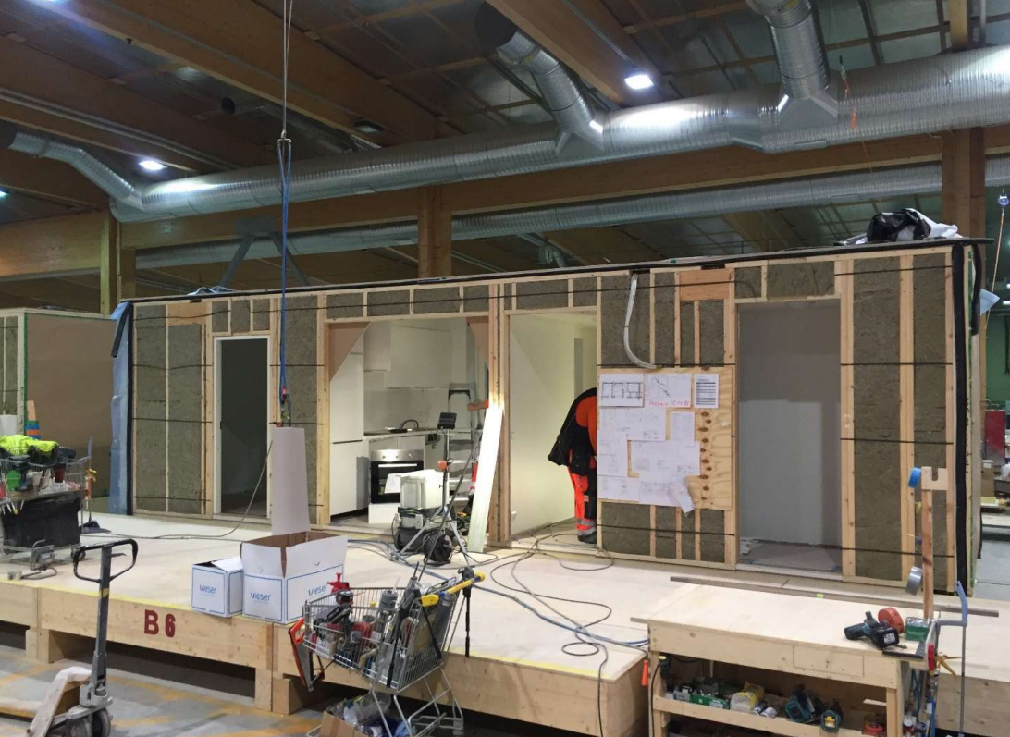
Tilaelementit
Tilaelementti on valmis asuntolohko, joka on vääntöjäykkä ja kuljetuksen kestävä.
Tilaelementeistä rakennettaessa rakennusaika lyhenee merkittävästi ja rakentamisen laatu paranee.
Tilaelementti on rakennuselementti, jossa on valmiiksi rakennettuna vähintään ylä- ja alapohja, sekä päätyseinät.
Tilaelementtirakenteiden valmistusta, kuva Puuinfo Oy.

Slide 8
Suurkattoelementit
Suurkattoelementit ovat kattolohkoja, joissa on valmiina kantavat rakenteet ja aluskate.
Elementit toimitetaan yleensä n. 50m²:n osina, jolloin alapuoliset rakenteet saadaan nopeasti sääsuojaan.
Läpiviennit, paloluukut, kattokaivot yms. asennetaan osittain tehtaalla, jolloin vedenpitävyys voidaan varmistaa jo tehdasolosuhteissa.
Läpivientivaraukset rakennetaan elementtiin tehtaalla kuivissa ja valvotuissa olosuhteissa.
LVI-ja sähkövaraukset voidaan myös tehdä valmiiksi ja osittain nämä voidaan asentaa valmiiksi.
Myös kattosillat, lapetikkaat ja lumiesteet voidaan asentaa valmiiksi.

Slide 9
Kuorielementit
Puurakenteiset kuorielementit ovat rankarunkoisia ja ne suunnitellaan yleensä ei-kantaviksi rakennusosiksi.
Puuelementit voivat olla vaaka- tai pystyelementtejä.
Puuelementit muodostavat kokonaisuudessaan uuden ulkoseinärakenteen, jolloin sandwich-elementtien sisäkuori ei periaatteessa osallistu ulkoseinän toimintaan.
Puuelementin ja sandwich-elementin väliin jätetään asennusvara, joka muodostetaan lämpimäksi suljetuksi ilmaväliksi.

Slide 10
Runkorakenteen valmistus

Slide 11
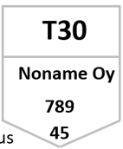

Runko-osien lujuusluokat
Kaikista runko-osista on tarkistettava mittojen lisäksi niiden lujuusluokat ennen valmistamista.
Lujuusluokka ilmaistaan leimalla, joka on merkitty sahatavaran tai sahatavarasta valmistetun materiaalin lapepinnalle.
Käytettävä lujuusluokka on merkitty elementtipiirustuksiin.
Seinärakenteiden pitää olla vähintään lujuusluokkaa C18 ja vaakarakenteet vähintään lujuusluokkaa C24.

Slide 12
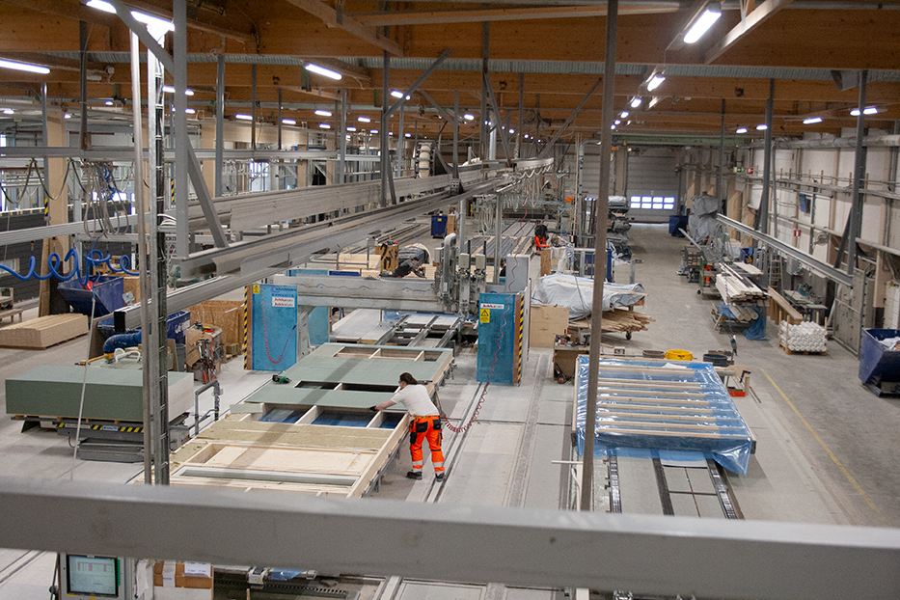
Valmistusmenetelmät
Elementtien valmistaminen alkaa runko-osien valmistamisella. Valmistusmenetelmiä on karkeasti jaoteltuna kolmenlaisia:
tietokoneohjattuna automaatiolinjalla, jossa runko-osat valmistetaan 3D-mallista saaduilla lähtötiedoilla,
tietokoneohjatulla palkkisahalla piirustusten mukaan ja
pitkästä sahatavarasta käsikäyttöisillä koneilla piirustusten mukaan.
Taloelementtitehdas, kuva Jukkatalo Oy

Slide 13
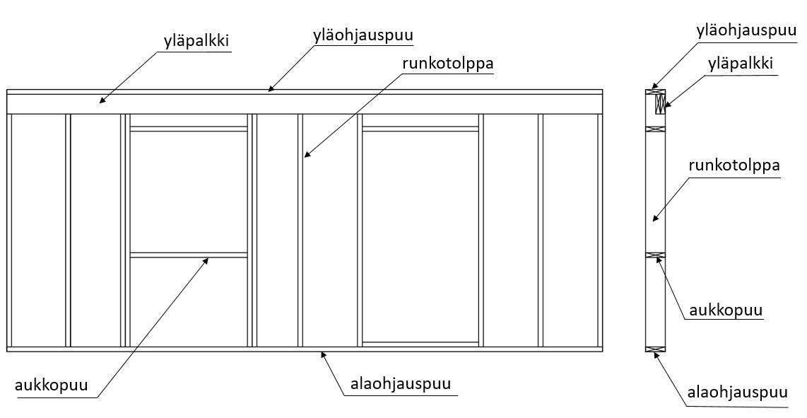
Runko-osat

Slide 14
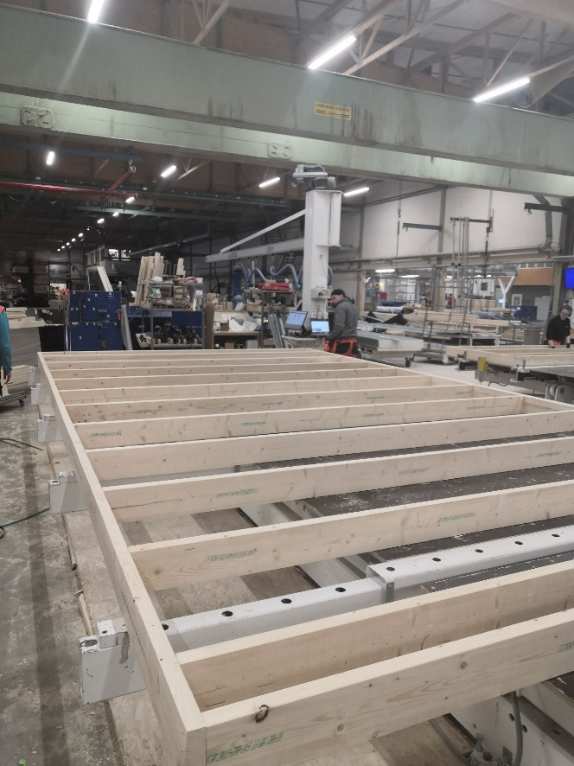
Rungon kokoaminen
Elementistä on tarkistettava kaikki piirustuksissa esitetyt mitat ennen osien kiinnittämistä.
Elementistä on tarkistettava myös ns. ristimitta, jotta sen nurkat olisivat kohtisuoria.
Runko kootaan yleensä siten, että sen sisäpuoli on elementtipöydällä ylöspäin.
Puuelementtien runkojako on tavallisesti k/k 600 mm.
Runko kootaan yleensä konenauloilla 90x3,1.
Kokoamisen jälkeen tarkistetaan sekä pää- että ristimitat.
Sallittu mittavirhe on korkeintaan 5 mm.
Kuva Jukkatalo Oy

Slide 15
Ikkunan kiinnittäminen runkoon
Ikkunat kiinnitetään runkoon valmiiksi tehtaalla, mutta ovien asentaminen tehdään tavallisesti vasta työmaalla.
Tämä johtuu siitä, että oven alaosa pitää täsmätä valmiin lattiapinnan kanssa samalle tasolle.
Poikkeuksena tästä ovat tilaelementit, jossa lattiarakenne tehdään valmiiksi tehtaalla.
Kuva Jukkatalo Oy

Slide 16
Levytykset ja eristykset

Slide 17
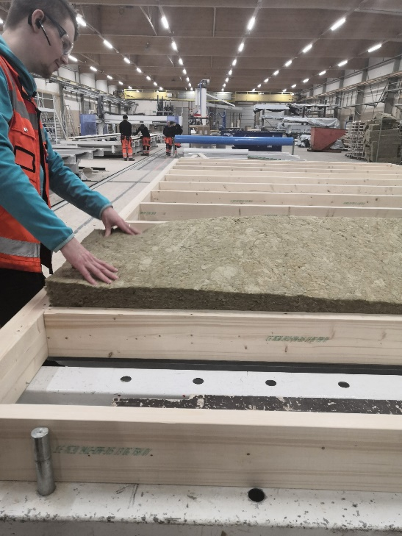
Puuelementtien eristykset
Lämmöneristeet asennetaan yleensä rungon sisäpuolelta.
Jos käytetään kahta eristelevyä, niin toinen eristekerros on hyvä asentaa ulkopuolelta elementin kääntämisen jälkeen.
Lämmöneristeiden asentamisessa pitää kiinnittää erityistä huomiota siihen, että eristyslevyt asennetaan tiiviisti runkotolppia vasten.
Kuva Jukkatalo Oy

Slide 18
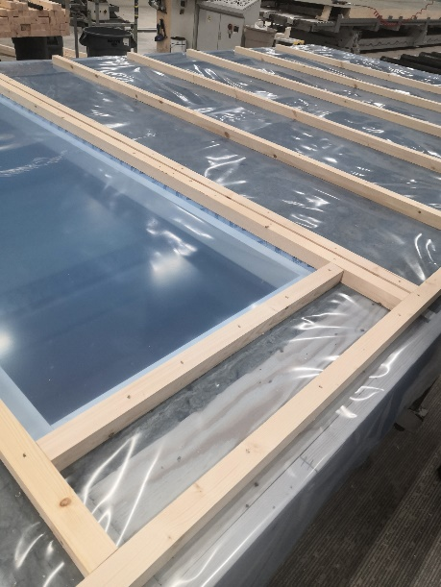
Höyrynsulkumuovin asennus
Rankarunkoisissa puuelementeissä höyrynsulkumuovi asennetaan lämmöneristeiden päälle sisäpuolelle.
Massiivipuurakenteissa höyrynsulkumuovia ei käytetä.
Höyrynsulkumuovi viedään jokaiselta sivulta vähintään 200 mm valmiin elementin yli, jotta ne voidaan teipata kiinni liittyviin rakenteisiin.
Kuva Jukkatalo Oy

Slide 19
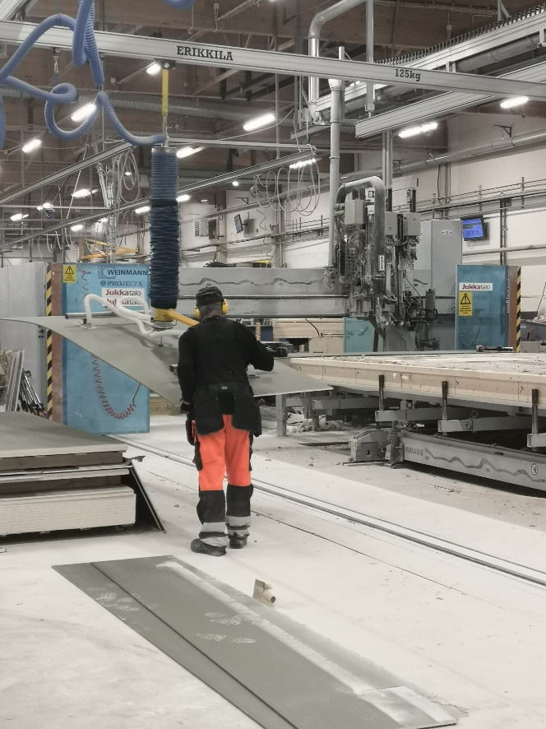
Puuelementtien levytykset
Rankarakenteiset puuelementit levytetään sekä sisä- että ulkopuolelta.
Ulkopuolinen levytys tehdään tuulensuojaksi ja sisäpuolinen levytys toimii pääosin verhoiluna.
Huoneistojen välisissä seinärakenteissa levytys voidaan laskea palo-osastoinniksi.
Levyt toimivat useimmiten kantavan rakenteen jäykisteenä, jonka vuoksi ne on kiinnitettävä valmistajan ohjeiden ja elementtipiirustusten mukaisesti.
Kuva Jukkatalo Oy

Slide 20
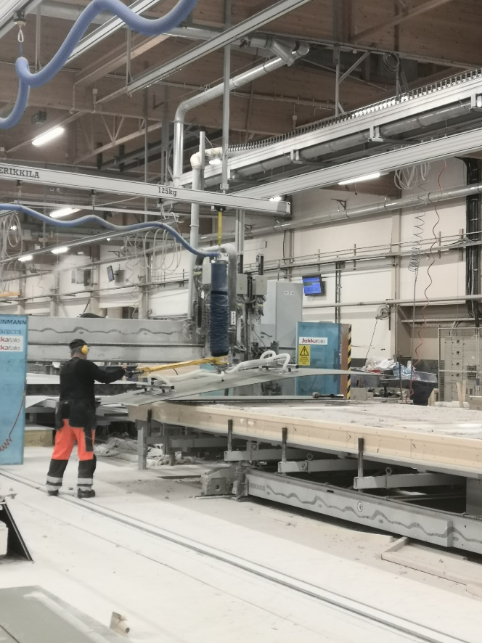
Sisäpuoliset levytykset
Sisäpuolinen levytys voidaan tehdä osittain tai kokonaan myös työmaalla.
Sisäverhouslevyinä voidaan käyttää kipsilevyjä, vanereita tai muita sisäverhoukseen tarkoitettuja levyjä.
Osastoivissa rakenteissa tulee ottaa huomioon palo- ja
äänitekniset vaatimukset suunnitelmien mukaisesti.
Myös massiivipuulevyrakenteissa tulee ottaa huomioon palotekniset vaatimukset.
Sisäpuolinen pinta voidaan tehdä myös sisäverhouslaudoilla.
Kuva Jukkatalo Oy

Slide 21
Tuulensuojalevytykset
Ennen tuulensuojalevytystä elementti käännetään kokoonpanopöydällä tai perhospöytää käytettäessä käännetään toiselle kokoonpanopöydälle.
Levyt kiinnitetään runkoon runkotolppiin.
Runkotolppajako k 600 mahdollistaa sen, että 1200 mm leveät levyt saadaan asennettua kokonaisena.
Levyjen katkaisut tehdään aukkoihin ja reunoille.
Näin saadaan levyjen ehyet saumat tiiviisti toisiaan vasten keskellä elementtiä.
Kuva Jukkatalo Oy

Slide 22
Ulkoverhouksen asentaminen

Slide 23
Tuuletusrakorimojen asentaminen
Ulkoverhouksen asentaminen aloitetaan tuuletusrakorimojen kiinnittämisellä.
Rimoitusvälinä on 600 mm. Mikäli käytetään vaakalaudoitusta, yksi pystyyn asennettu rimoitus riittää.
Pystylaudoitusta käytettäessä tarvitaan kaksi rimoituskerrosta; alempi pystyrimoituskerros toimii tuuletusvälinä ja sen päälle tuleva vaakarimoitus ulkoverhouslautojen kiinnitysrimoina.
Rankarakenteisissa elementeissä rimat kiinnitetään runkoon naulaamalla ne tuulensuojalevyn läpi.

Slide 24
Ulkoverhouksen tuulettuminen
Julkisivuverhous tulee aina tehdä taustaltaan tuulettuvaksi, millä mahdollistetaan sen riittävä kuivuminen mahdollisen kostumisen jälkeen.
Puuverhouksen kiinnitysalustan on myös oltava riittävän tukeva, jotta vältytään julkisivuverhouksen haitaliselta vääntymiseltä.
Vaakalaudoituksessa riman pitää olla vähintään ulkoverhouslaudan paksuinen, mielellään jopa 32 mm.
Pystylaudoituksen alla on vaakarimoituksen oltava vähintään ulkoverhouslaudan ja tuulensuojalevyä vasten tulevan pystyriman vähintään 22 mm:n vahvuinen.

Slide 25
Ulkoverhouksen kiinnittäminen
Puuverhouksen kiinnityksessä on käytettävä ruostumattomia tai kuumasinkittyjä kiinnikkeitä.
Kiinnikkeet eivät saa olla liian paksuja, jotta ne eivät halkaise kiinnitettävää verhousta.
Naulauksen aiheuttaman lautojen halkeilun välttämiseksi naulausta ei saa tehdä 70 mm lähempää laudan päätä.

Slide 26
Puuverhoukset
Puuverhoukset voidaan tehdä joko vaaka- tai pystyverhoiluna.
Ulkoverhousten asennuksessa on otettava huomioon siihen liittyvät elementit.
Vaakaverhoilluissa elementeissä vierekkäisten elementtien lautarivien täytyy lähteä samalta korkeudelta.
Myös kerroksittain (päällekkäin) asennettavissa elementeissä tulee huomioida ulkoverhouslautojen saumakohdat.
Pystylaudoitetuissa elementeissä tulee huomioida elementtien saumojen liittyminen siten, että laudat voidaan asentaa niihin kokonaisina.

Slide 27
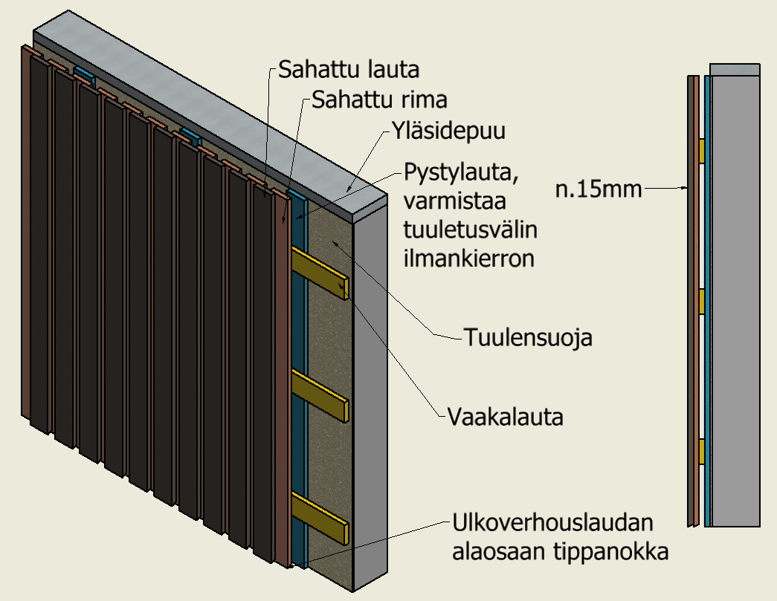
Pystyulkoverhous
Kuvassa on esitetty pystyulkoverhous, joka vaatii kaksinkertaisen koolauksen:
vaakarimoitus toimii ulkoverhouslautojen kiinnityslautana ja pystyrimoitus tuuletusrakona.
Ulkoverhouksen alareuna on yleensä alempana kuin rungon alareuna.

Slide 28
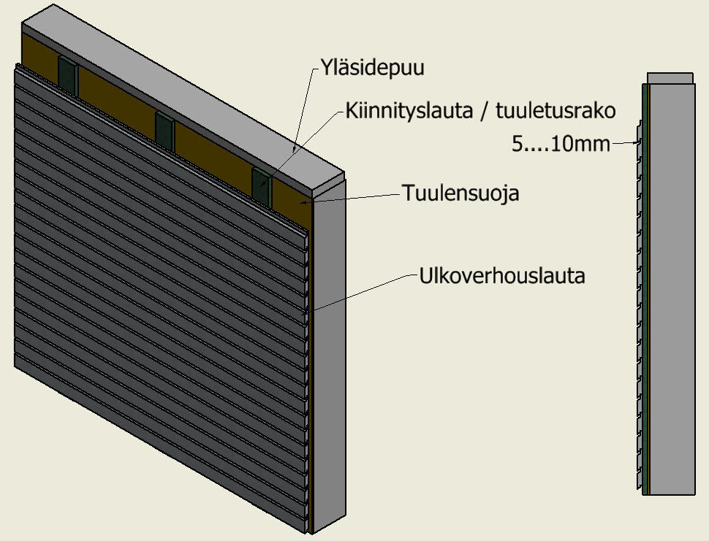
Vaakaulkoverhous
Kuvassa on esitetty vaakaan asennettu ulkoverhous.
Pystykoolaus toimii sekä ulkoverhouslautojen kiinnityslautana, että tuuletusrakorimoituksena.
Ulkoverhouksen alareuna on yleensä alempana kuin rungon alareuna.
Tämän johdosta ulkoverhouksesta asennetaan alin lautarivi vasta työmaalla, jotta sen pontit eivät rikkoontuisi kuljetuksen aikana.

Slide 29
Puuverhouksen pitkäaikaiskestävyys
Puu-ulkoverhoukselle voidaan saada huomattavan pitkä käyttöikä ja 10 – 15 vuoden huoltomaalausväli, kun noudatetaan sitä koskevia ohjeita.
Puu-ulkoverhouksen pitkäaikaiskestävyyden kannalta keskeistä on, että:
ulkoverhouslauta on riittävän paksu, kuitenkin vähintään 23 mm,
puun laatu on mahdollisimman hyvä (mieluiten kuusi tai männyn sydänpuu),
asennettava ja pintakäsiteltävä ulkoverhouslauta on riittävän kuivaa (kosteus < 18 %) ja
vältetään mahdollisuuksien mukaan ulkoverhouslautojen jatkoksia ja säälle alttiita verhouslautojen suojaamattomia päitä.

Slide 30
Nurkkalaudotukset
Rakennuksen nurkkiin voidaan lisäksi asentaa nurkkalaudat.
Nurkkalaudat asennetaan pystyyn nurkan molemmille pinnoille.
Nurkkalaudat peittävät lautojen päät, jolloin päiden epätasaisuudet jäävät piiloon.
Lisäksi nurkkalaudat suojaavat ulkoverhouslautojen päitä, jotka ”imevät” kosteutta huomattavasti enemmän kuin lautojen lapepinta.

Slide 31
Läpiviennit

Slide 32
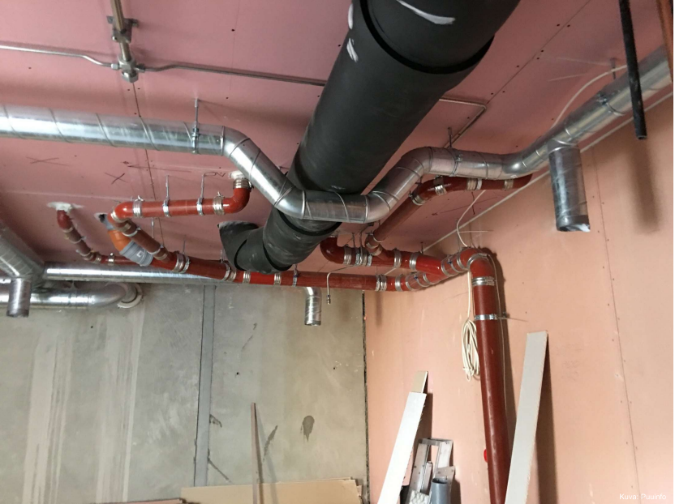
LVI-asennukset
Elementtivalmistajien tehtävä on tehdä reiät ja lävistykset LVI-asennuksia varten elementtipiirustuksen mukaisesti.
Varsinaiset LVI-asennukset tekee LVI-asennuksen ammattilainen.
LVI-asennusten jälkeen läpiviennit ja muut reiät tiivistetään suunnitelmien mukaisesti.
Erityistä tarkkuutta tiivistyksissä pitää noudattaa ulkoseinissä, ala- ja yläpohjissa sekä osastoivissa rakenteissa.
LVIS-tekniikkaa, kuvat Puuinfo Oy

Slide 33
Sähköasennukset
Elementtivalmistajien tehtävä on tehdä reiät ja lävistykset sähköasennuksia varten elementtipiirustuksen mukaisesti.
Varsinaiset sähköasennukset tekee sähköasennuksen ammattilainen.
Sähkökaapelien reititykset tulee suunnitella siten, että palo- ja ääniteknisten levytysten lävistykset voidaan minimoida.
Ääntä eristävissä rakennusosissa sähkörasioiden ja -kaapelien lävistysten tulee olla ääniteknisesti tiiviitä.

Slide 34
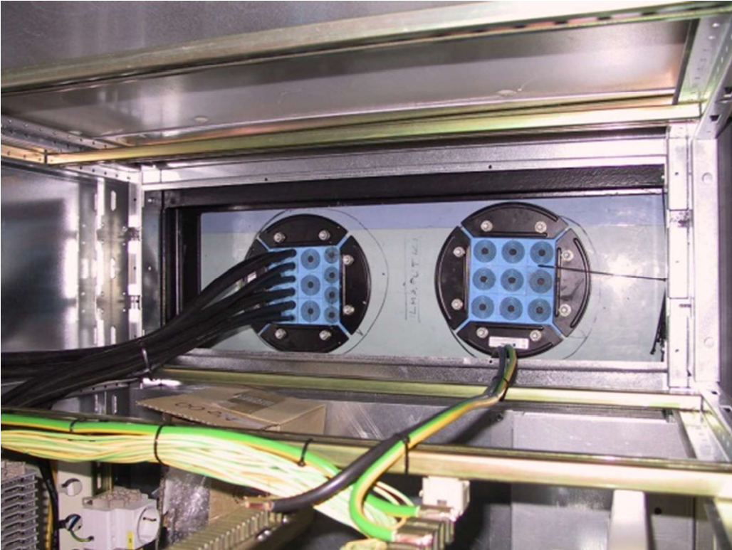
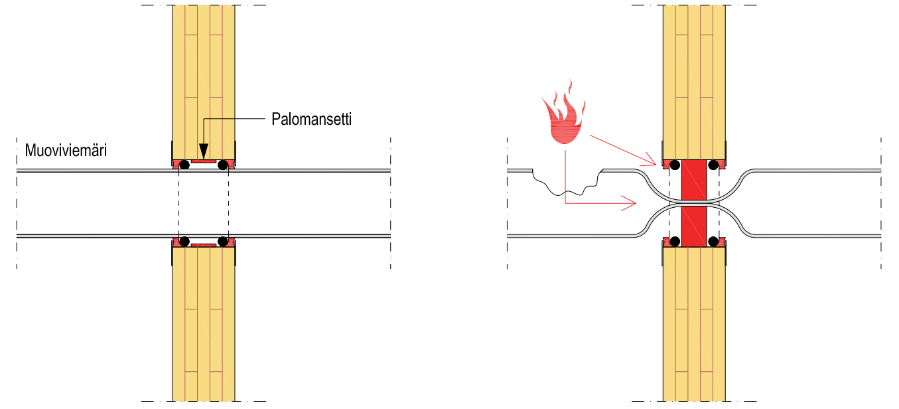
Palosuojaukset ja -katkot
Palosuojuksena voidaan käyttää mm. palosuojamaalausta, jos pintamateriaali pitää nostaa paloluokkaan B-s₁,d₀.
Osastoivien rakenteiden läpiviennit tulee tiivistää joko palokatkomassalla, palomansetilla tai modulaarisella palokatkolla.
Palonsuojalevyjä käytetään suojaamaan kantavia ja osastoivia rakenteita.
Palosuojaeristeitä käytetään lämmöneristeenä puurakenteissa tilanteessa, jossa levyltä vaaditaan lämmöneristyksen lisäksi myös palonkestävyyttä.
Palokatkoprofiileja käytetään puukerrostalojen ulkoverhousten tuuletusraoissa.
Palo-ovi tarvitaan palo-osastointien läpikulkeville seinille.
Modulaatinen palokatko,
Kuva Palokatkoyhdistys
Palomansetin toimintaperiaate, kuva Puuinfo Oy

Slide 35
Elementtien nostot ja kuljetukset

Slide 36
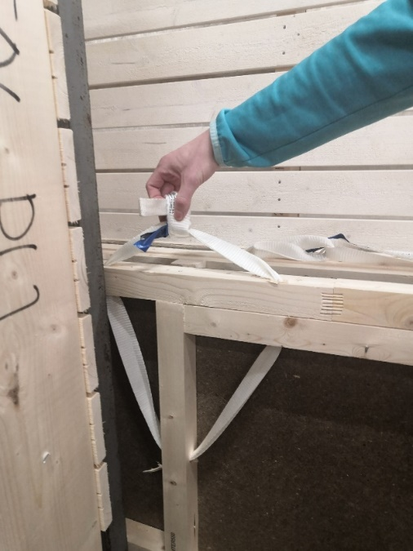
Elementtien nostot
Puuelementit on varusteltava tarvittavilla nostoapuvälineillä.
Rankarakenteiset elementit varustellaan usein nostoliinoilla tai päällysterakseilla, joiden nostokapasiteetti on 500-1000 kg.
Käytännössä yhdellä nostolenkillä saa nostaa vain puolet sen nostokapasiteetista, jotta nostot ovat kaikissa olosuhteissa turvallisia.
Samoja nostorakseja käytetään niin tehtaalla kuin työmaalla.
Työmaa-asennusten jälkeen nostoraksit voidaan katkaista.
Nostoraksit on asennettava elementtipiirustusten mukaisesti, jotta elementti pysyy tasapainossa nostohetkellä.
Kuva Jukkatalo Oy

Slide 37
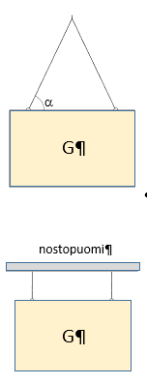
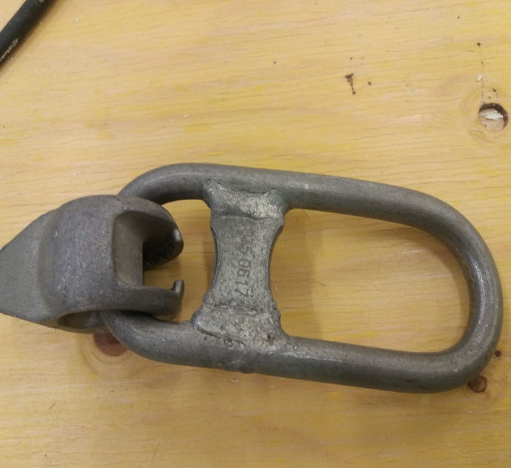
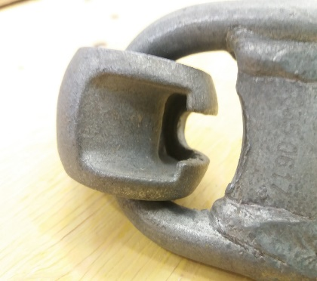
Elementtien nostot
Nostokulman vaikutus
kulma | massa | voima/vaijeri
30 ° | G | 1,00 x G
45 ° | G | 0,71 x G
60 ° | G | 0,58 x G
Nostokulman vaikutus vaijeriin kohdistuvaan voimaan nostotilanteissa. Taulukon nostot on laskettu kahdella vaijerilla.
Nostolenkkeihin ja –koukkuihin on aina oltava riittävästi varmuutta. Esimerkiksi 1000 kg:n nostoraksilla saa nostaa 500 kg:n painon (varmuuskerroin 2,0). Tarvittaessa nostorakseja laitetaan useampi samaan nostokoukkuun. Myös nostopuomeissa, siltanostureissa ja muissa nostolaitteissa on huomioitava sallitut nostokapasiteetit.

Slide 38
Kuivaketju
Kuivaketju10 on rakennusprosessin kosteudenhallinnan toimintamalli, jolla vähennetään kosteusvaurioiden riskiä rakennuksen koko elinkaaren ajan.
Kosteusriskien hallinta perustuu ketjuun, jossa riskit torjutaan rakennusprosessin kaikissa vaiheissa ja torjunnan onnistuminen todennetaan luotettavalla tavalla.
Toimintamalli sisältää Kuivaketju10-riskilistan ja -todentamisohjeen, joissa on esitetty kymmenen keskeisintä kosteusriskiä.
Näiden kosteusriskien hallinnalla vältetään yli 80 prosenttia kosteusvaurioiden seurannaiskustannuksista.

